Slide 1
IPAM
Katarzyna Wolska
Konrad Magiera

Slide 2



Technologie

Slide 3
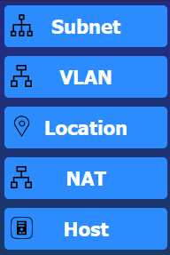
Dostępne funkcje
Creat
Read
Update
Delete

Slide 4
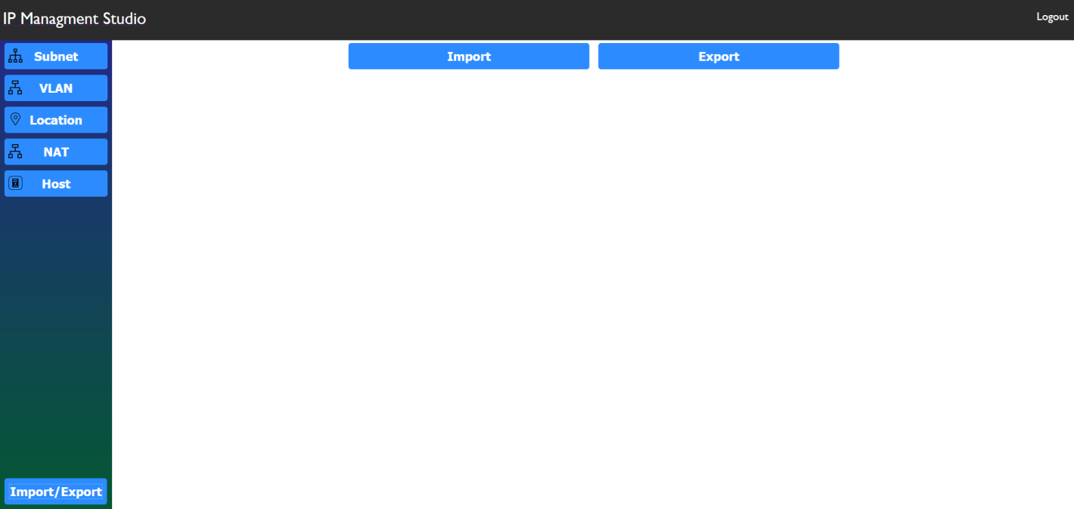

Import/Eksport

Slide 5
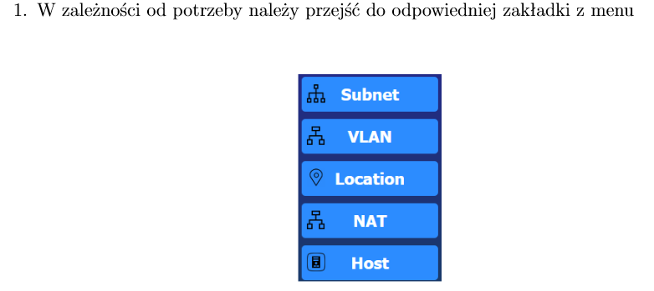
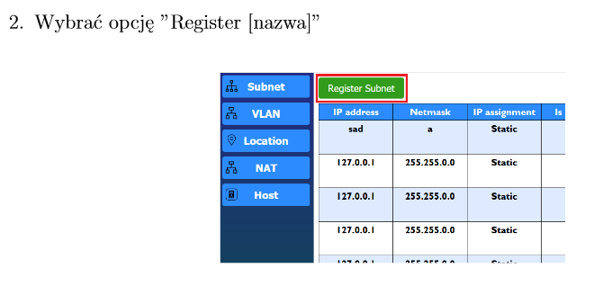
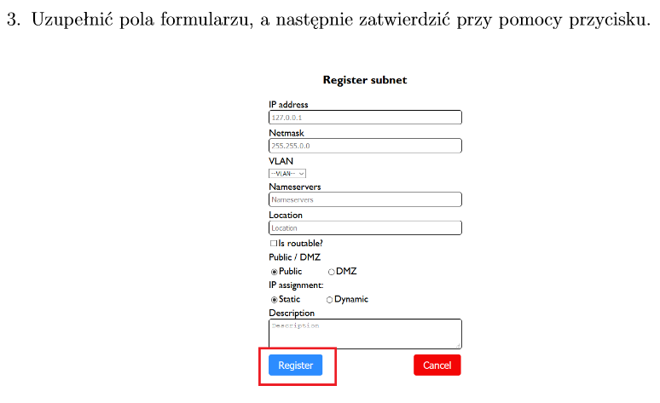
Instrukcja użytkownika - przykład

Slide 6
Diagramy TOD

Slide 7
Kod

